Slide 1



MACHINE LEARNING
LAURA GARCÍA GONZÁLEZ Y LUCíA MARTÍNEZ MIRAMONTES

Slide 2
ÍNDICE
PREPROCESAMIENTO
HIERARCHICAL CLUSTERING
PARTITIONAL CLUSTERING
DBSCAN
GAUSSIAN MIXTURE MODELS

Slide 3
PREPROCESAMIENTO
Consistencia del formato:
- Datos estandarizados, sin inconsistencias de mayúsculas o espacios.
- Revisados los valores numéricos, sin valores fuera de rango.
Valores faltantes:
- Ninguna columna o fila tiene datos nulos → no se requirió imputación.
Duplicados:
- Filas duplicadas eliminadas para evitar redundancia y optimizar el clustering.

Slide 4
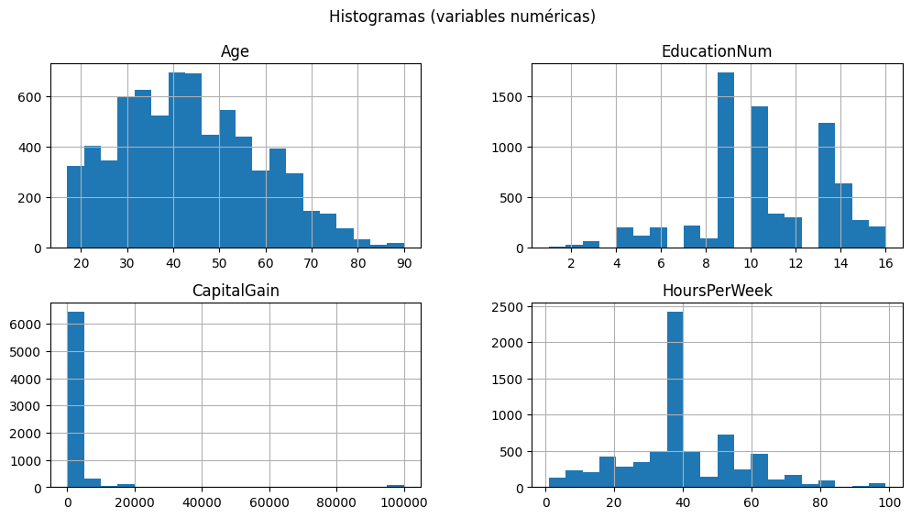
outliers

Slide 5
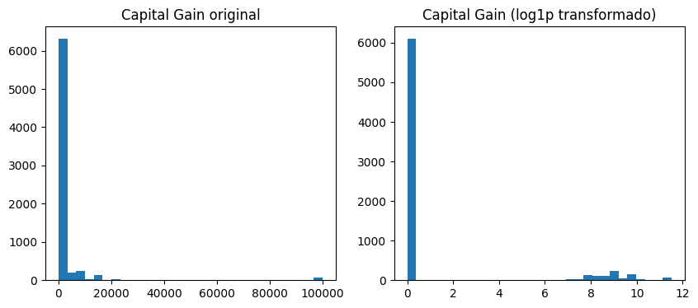
CAPITAL GAIN
Distribución muy sesgada: muchos ceros y valores extremos.
Se aplicó transformación logarítmica:
Reduce el efecto de los valores extremos.
Maneja ceros de forma segura.
Hace la variable más homogénea.
Aunque sigue siendo asimétrica, el rango se reduce, logrando una distribución más adecuada para el clustering.

Slide 6
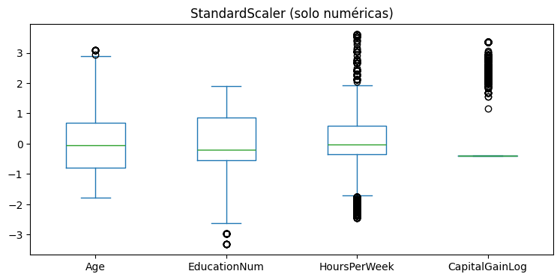
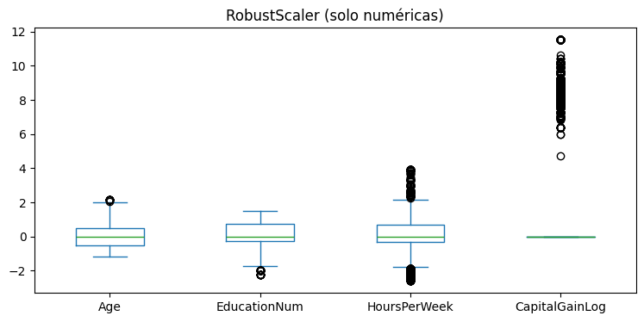
Variables redundantes y escalado
Correlación Education vs EducationNum:
Codificación inicial sin orden → correlación débil (0.383).
Orden correcto aplicado → correlación muy alta (0.995).
Conclusión: Education es redundante respecto a EducationNum.
Escalado de variables numéricas:
Se evaluó para evitar que variables con rangos mayores dominen el clustering.
Métodos probados: StandardScaler y RobustScaler.

Slide 7
Variables categóricas
CapitalGain: Posible descomposición en dos componentes, variable con muchos ceros (86.5%) y valores extremoss:
Binaria: indica si hay ganancias o no.
Logarítmica: valores de ganancias para reducir asimetría
Idea descartada, correlación del 0.99 (coeficiente de Pearson)
Columnas categóricas: Gender, MaritalStatus, Relationship (Education eliminada por redundancia).
Codificación:
Se descartó OrdinalEncoder (variables nominales, sin orden natural).
Gender: One-Hot Encoding, eliminando una columna por redundancia.
MaritalStatus y Relationship: One-Hot Encoding, cada categoría como columna binaria.
Consideraciones:
Aumenta dimensionalidad.
Permite aplicar clustering correctamente y obtener resultados comparables.

Slide 8
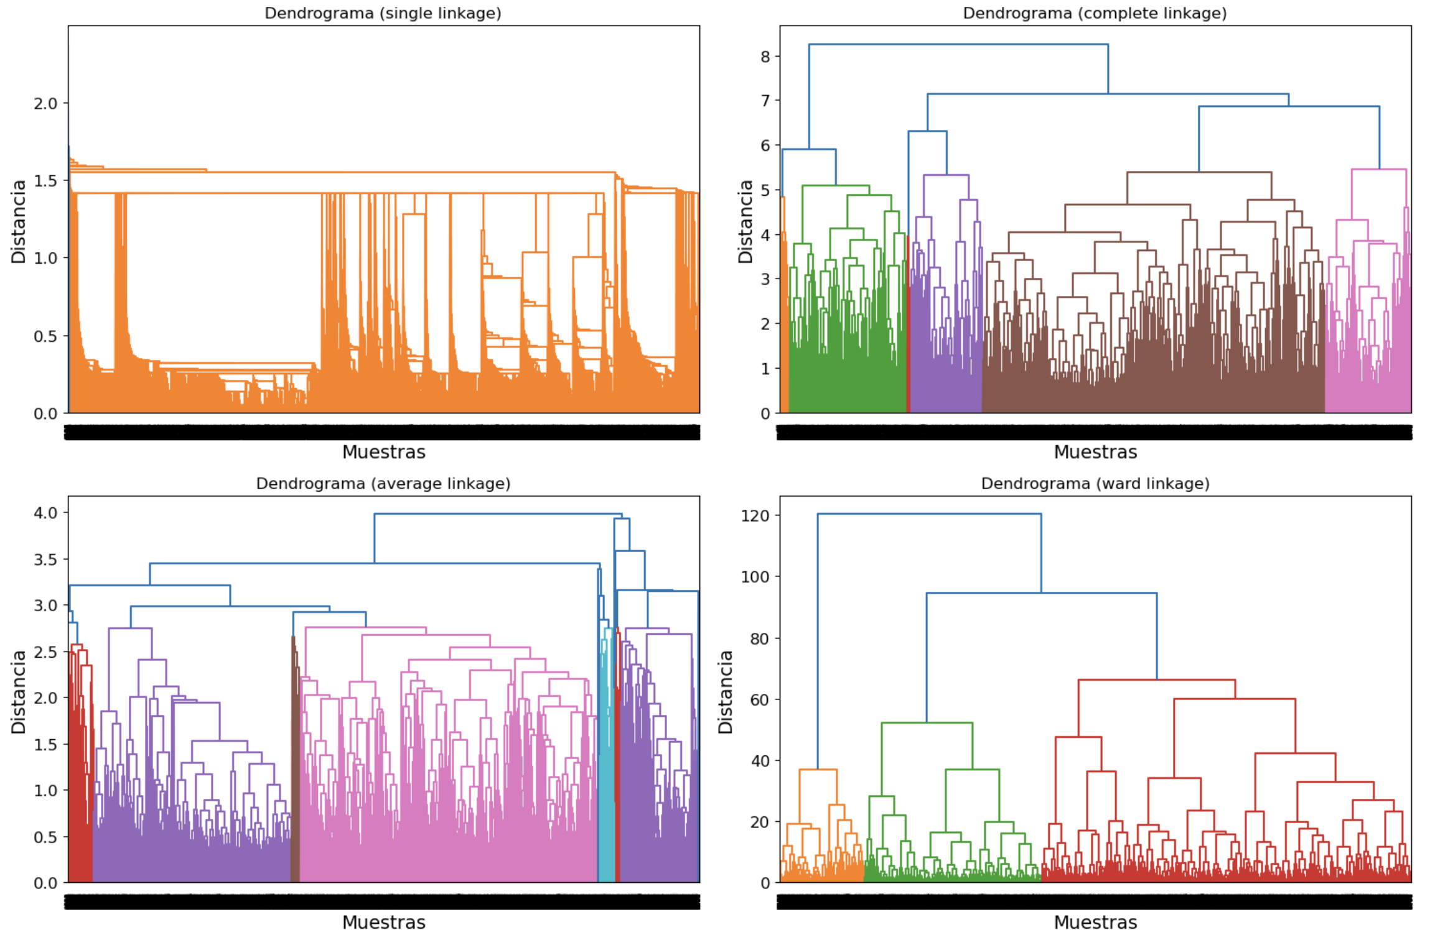
HIERARCHICAL CLUSTERING - EUCLIDEA
Se escogió el dendrograma Ward como el más adecuado.
Ward mostro un árbol más estable, saltos más largos, y fusión gradual, indicando agrupamientos naturales.
Conclusión: número de clusters óptimo entre 2 y 4.

Slide 9
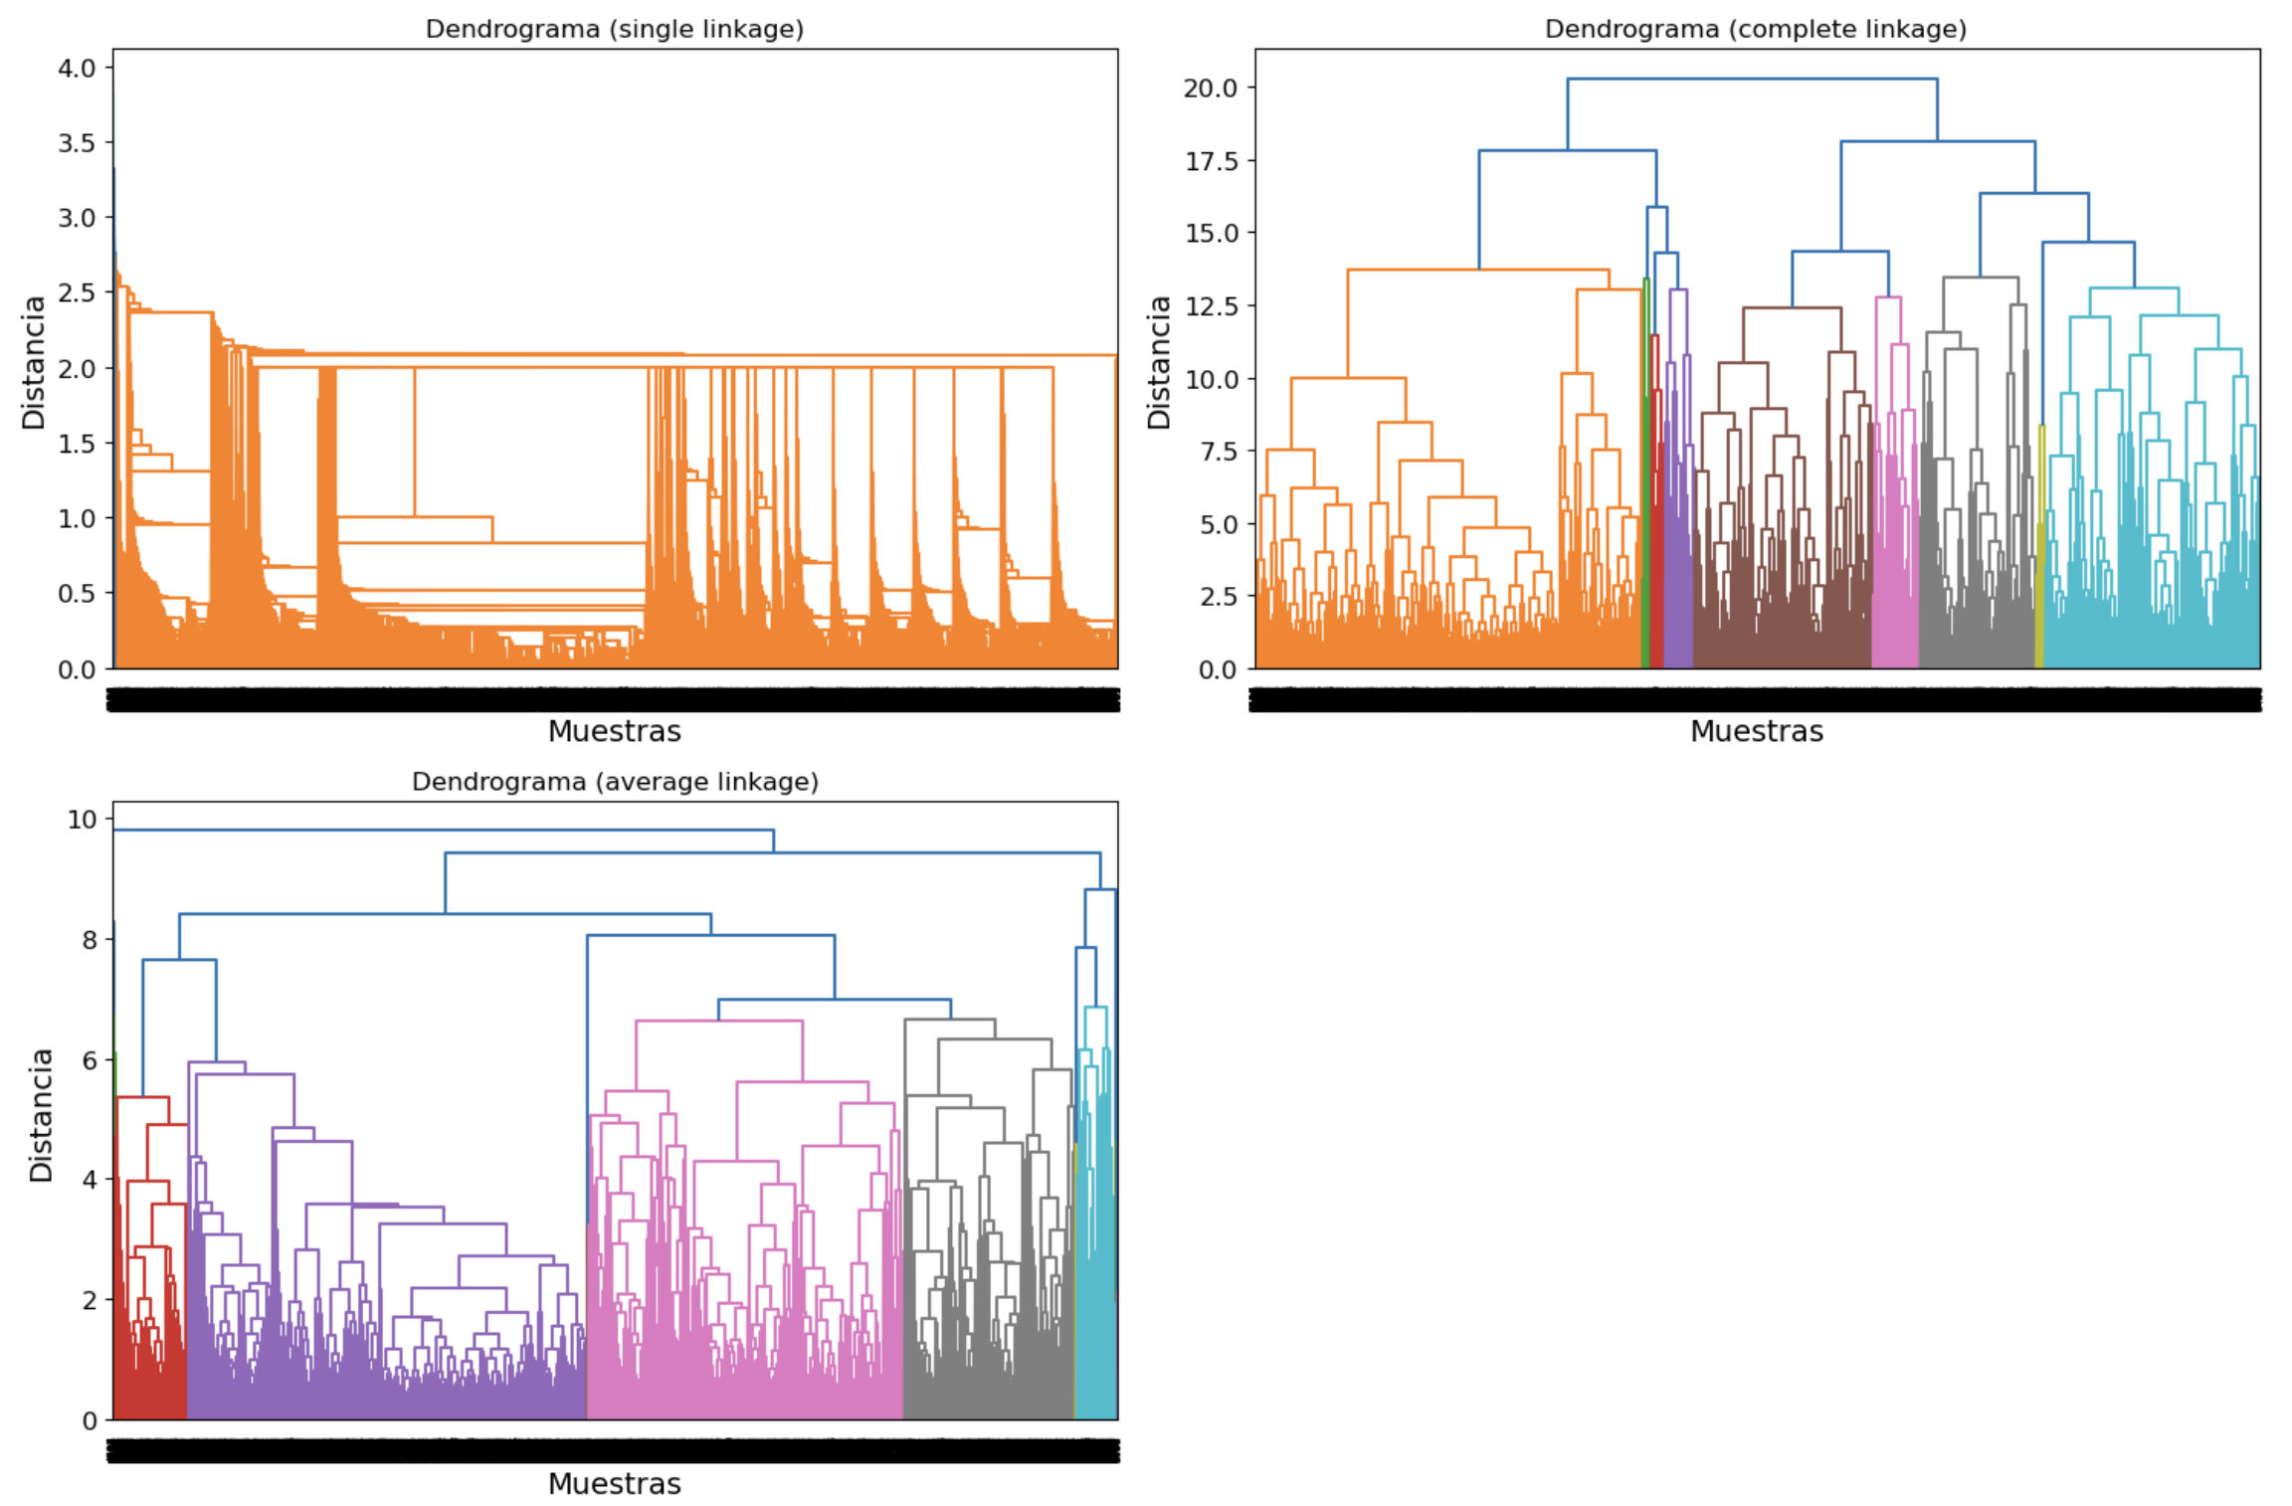
HIERARCHICAL CLUSTERING - MANHATTAN
Euclídea → saltos claros en el dendrograma, permitiendo identificar clusters naturales.
Manhattan → dendrograma poco informativo, sin agrupaciones intermedias claras.

Slide 10
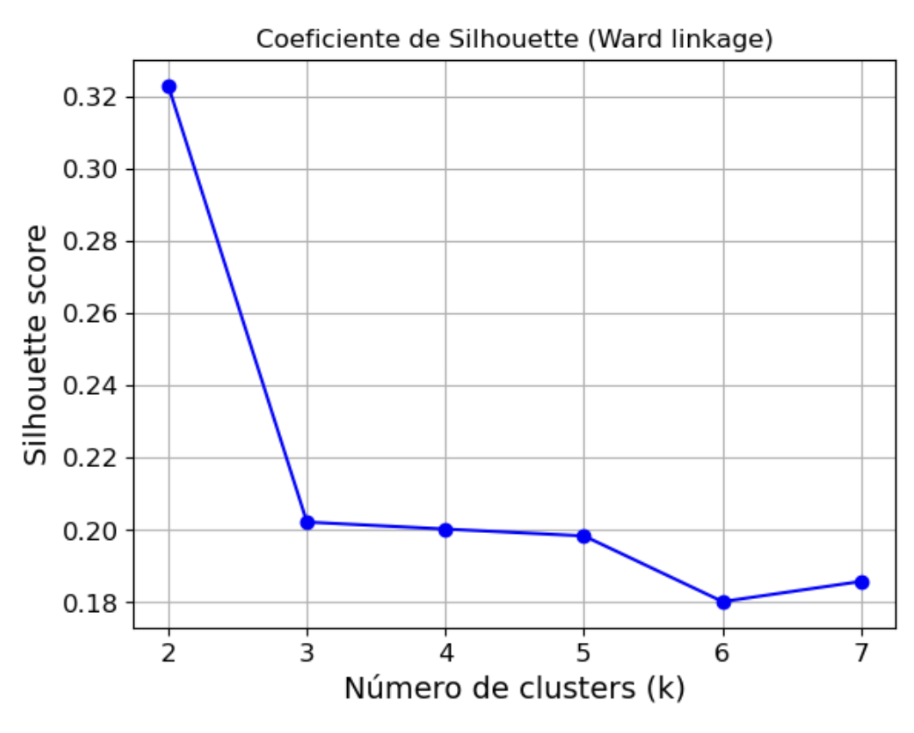
HIERARCHICAL CLUSTERING - Silhoutte score
Pico claro en K = 2, los datos tienen una separación natural en dos perfiles.
Estructura jerárquica débil, los coeficientes indican alto solapamiento de los clusters en general
Hay una jerarquía poco sólida, no es el método de clustering óptimo para el contexto de los datos.

Slide 11
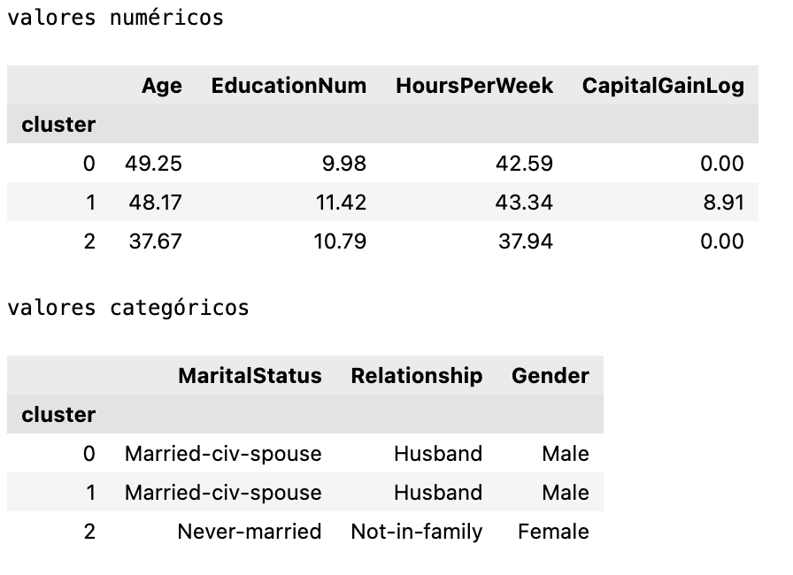
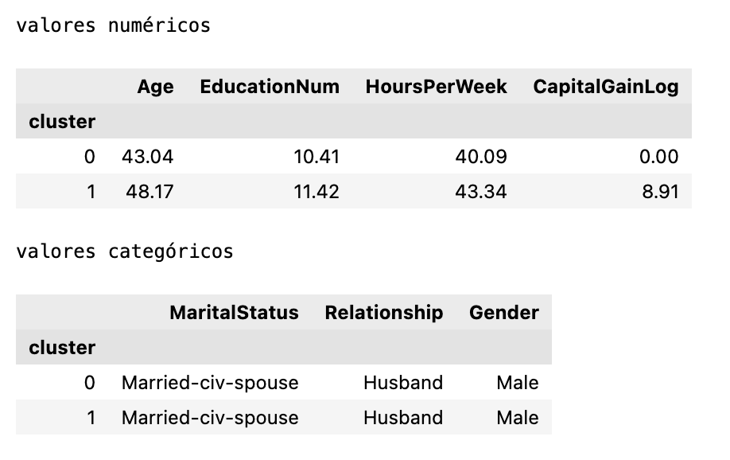
HIERARCHICAL CLUSTERING - Clusterings
Para K = 2 y K = 3: variable determinante es CapitalGainLog -> explica que haya una division en dos de los datos
Variables cuantitativas a penas tienen peso (se mantienen constantes a lo largo de los distintos clusterings)

Slide 12
Hierarchical clustering- Conclusión
CapitalGain domina la formación de clusters, separando claramente a quienes tienen ganancias de los que no.
Edad, educación, horas trabajadas y género generan subgrupos que se fusionan al reducir k.
El clustering jerárquico no es significativo; las fusiones no son arbitrarias pero las agrupaciones son mixtas y solapadas.
k = 4 podría capturar mejor subgrupos importantes, como mujeres jóvenes, no casadas y con alta educación.

Slide 13
Partitional clustering – Reducción de dimensionalidad
Reducción de dimensionalidad, reducir dominancia de las variables categóricas por cantidad excesiva de dummies y CapitalGain en el estudio de distancias
PCA - valores numéricos escalados (n_components = 3)
MCA – variables categóricas (n_components = 3)
Posibles correspondencias entre categóricas (Male-Husband, Female-Wife, “Husband-Married”, etc.)

Slide 14
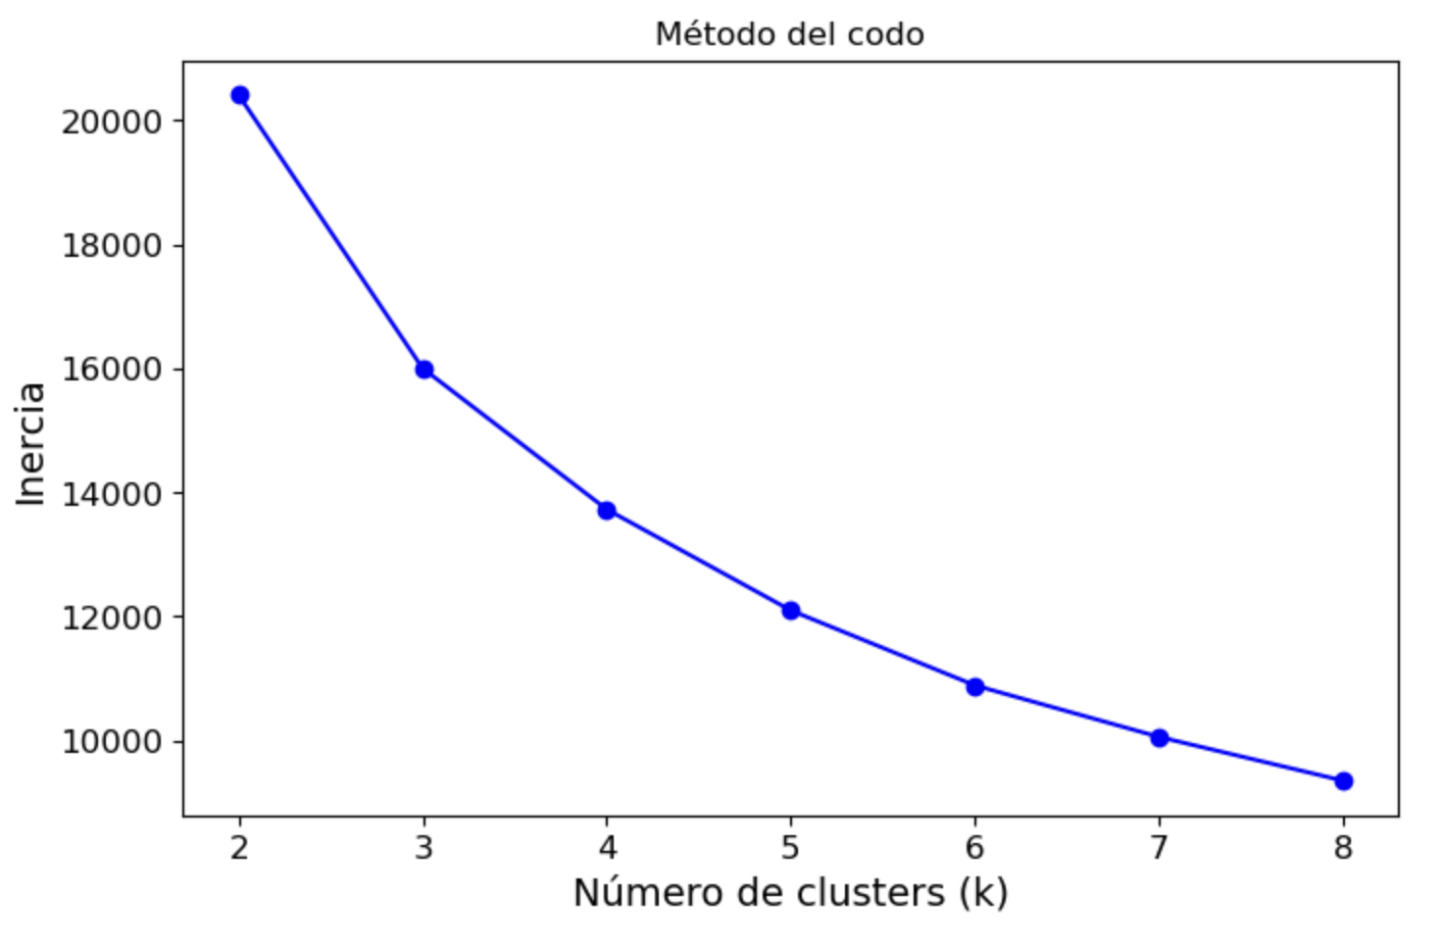
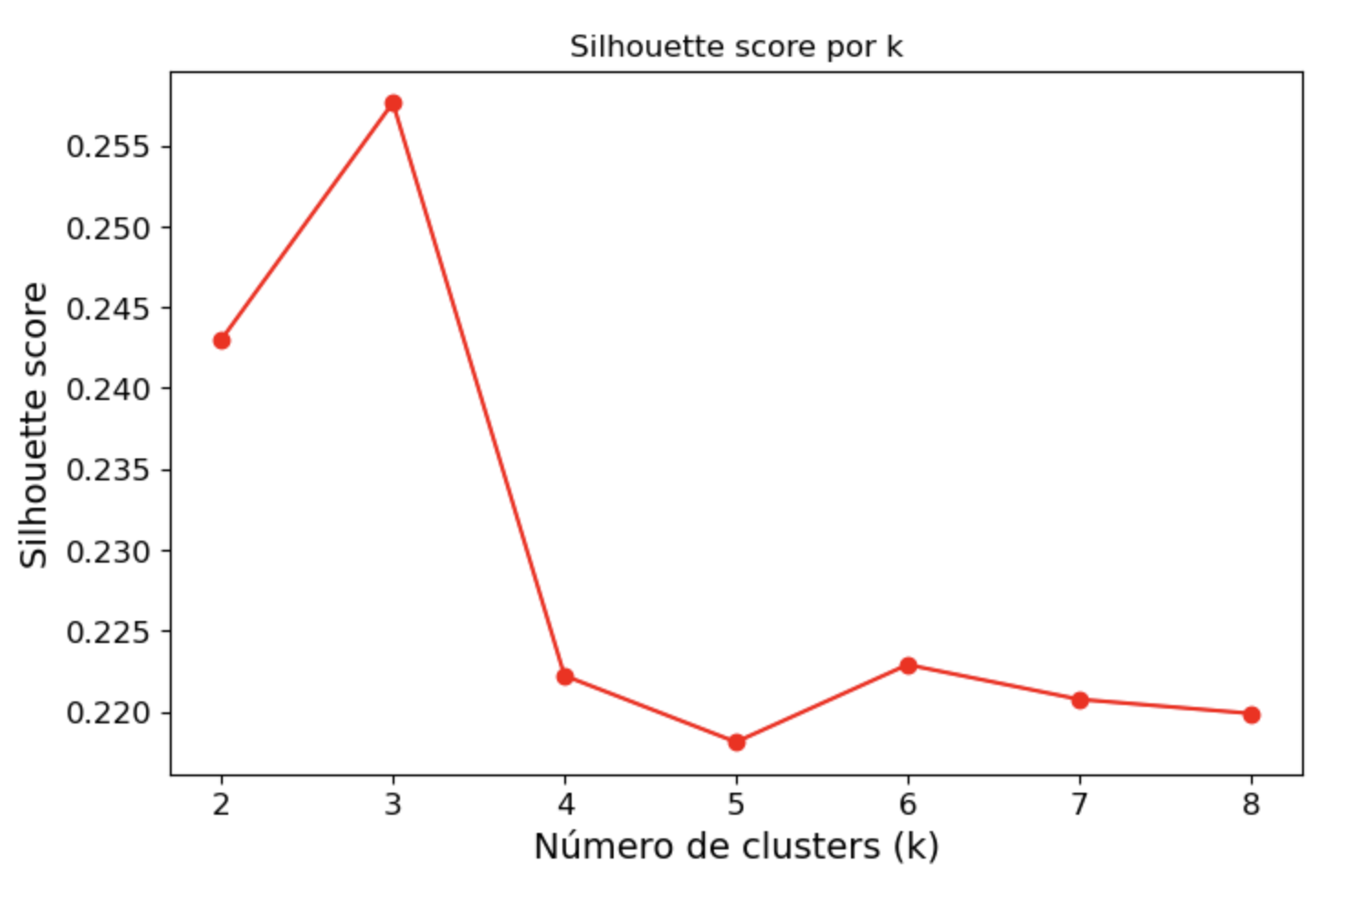
PARTITIONAL CLUSTERING - KMEANS
Inercia (método de codo)
COEFICIENTES SILHOUTTE

Slide 15
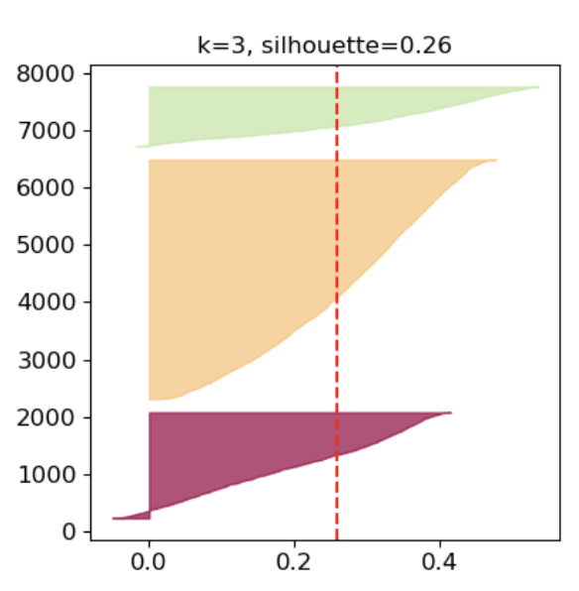
Partitional clustering – silhoutte scores
Valores positivos en casi su totalidad
Bandas relativamente anchas y compactas
El Segundo cluster recoge la mayoría de los datos
Coeficientes bajos pero positivos, propios de datos Socioeconómicos
Refuerzan la elección de k = 3

Slide 16
DBSCAN

Slide 17
GAUSSIAN MIXTURE MODELS

Slide 18
Thank you for your attention

